Slide 1

MARKKINOINNIN MUISTILISTA

Slide 2

Yleisiä vinkkejä tapahtumamarkkinointiin
Aloita tapahtuman markkinointi hyvissä ajoin. Monet yrittäjät suunnittelevat kalenteriaan pitkälle tulevaisuuteen. Ajoissa aloitetulla markkinoinnilla varmistetaan, että tieto tapahtumasta saavuttaa mahdollisimman monen potentiaalisen osallistujan ja riittävän ajoissa.
Tee markkinointia mahdollisimman monikanavaisesti. Pidä erityisesti mielessä tapahtuman kohderyhmä. YrittäjäKlubiin pyritään houkuttelemaan monenlaisia yrittäjiä erilaisilla taustoilla. Klubien teemat vaihtelevat ja näin ollen ne kiinnostavat myös hieman eri tyyppisiä yrittäjiä. Pyri huomioimaan tämä, kun suunnittelet tapahtuman markkinointia.
Hyödynnä Varsinais-Suomen Yrittäjien tuottama materiaali. YrittäjäKlubi on tuore tapahtumakonsepti, jonka brändiä vasta vakiinnutetaan järjestömme sisällä sekä sidosryhmiemme keskuudessa. Yhtenäiset markkinointimateriaalit auttavat yrittäjiä tunnistamaan tapahtuman. Samalla myös vakiinnutamme YrittäjäKlubin asemaa. Materiaalit löydät täältä.

Slide 3

Nettisivut ja sosiaalinen media
Lisää YrittäjäKlubi oman paikallisyhdistyksesi tapahtumakalenteriin nettisivuille. Kansikuva löytyy Varsinais-Suomen Yrittäjien YrittäjäKlubi-sivustolta täältä. Jos tarvitset apua tapahtuman syöttämisessä nettisivuille, pyydä apua Niina Pekkalalta tai Inkeri Sundbergiltä. Tapahtumakalenterissa on tärkeää, että tilaisuuteen tehdään oikeat ”täppäykset” eli laitetaan tapahtuma oikeaan kategoriaan. YrittäjäKlubi täpätään koulutuksiin ja seminaareihin. Tapahtumakalenterin merkinnästä tulee löytyä kaikki oleellinen informaatio. Voit katsoa esimerkkejä aluejärjestön muista tapahtumista.
Hyödynnä oman paikallisyhdistyksesi somekanavat markkinoinnissa. Tapahtuman markkinointia varten löydät oikean kokoiset somekuvat markkinointimateriaaleista. Somejulkaisuissa on järkevää pysyä tiiviinä tekstin suhteen. Julkaisun yhteyteen on tärkeää laittaa linkki tapahtuman lisätietoihin ja ilmoittautumiseen. Kaiken informaation ei tarvitse olla julkaisussa. Oleellisin riittää: Mistä on kysymys? Kenelle tapahtuma on tarkoitettu? Mitä siellä tapahtuu? Onko joku nimekäs puhuja? Koska ja missä tapahtuu?
Tee tapahtumaa varten oma Facebook-tapahtuma. Riippuen kohderyhmästä (useimmat Yrittäjien jäsenet) monet käyttävät aktiivisesti Facebookia ajankohtaisten tapahtumien etsimiseen. Tee Facebook-tapahtuma samaan tapaan kuin nettisivujen tapahtumamerkintä. Voit olla tiiviimpi, jos liität mukaan linkin nettisivuille ja ilmoittautumiseen. Kutsu myös omat tuttavasi mukaan Facebook-tapahtuman kautta.

Slide 4

Uutiskirjeet ja muu jäsenviestintä
Ilmoita tulevasta tapahtumasta yhdistyksesi uutiskirjeessä. Myös uutiskirjeitä varten on tuotettu valmis mainosbanneri, jota käyttää osana markkinointia. Uutiskirjeessä tapahtumasta on kerrottava oleellinen informaatio lyhyesti. Lisää mainoksen yhteyteen linkki nettisivuille lisätietoihin ja ilmoittautumiseen.
Kerro ja muistuta YrittäjäKlubista sisäisissä keskusteluketjuissa (esim. Whatsapp). Käytä mahdollisuuksien mukaan kaikkia olemassa olevia viestintäkanavia. Älä kuitenkaan spämmää, eli pommita liian usein tulevilla viesteillä ja mainoksilla (pätee kaikkiin kanaviin).
Valjasta koko luottamushenkilöporukka tapahtuman markkinointiin. Pyydä, että hallituksen jäsenet tykkäävät ja kommentoivat somejulkaisuja sekä jakavat niitä. Älä vähättele puskaradion voimaa.

Slide 5
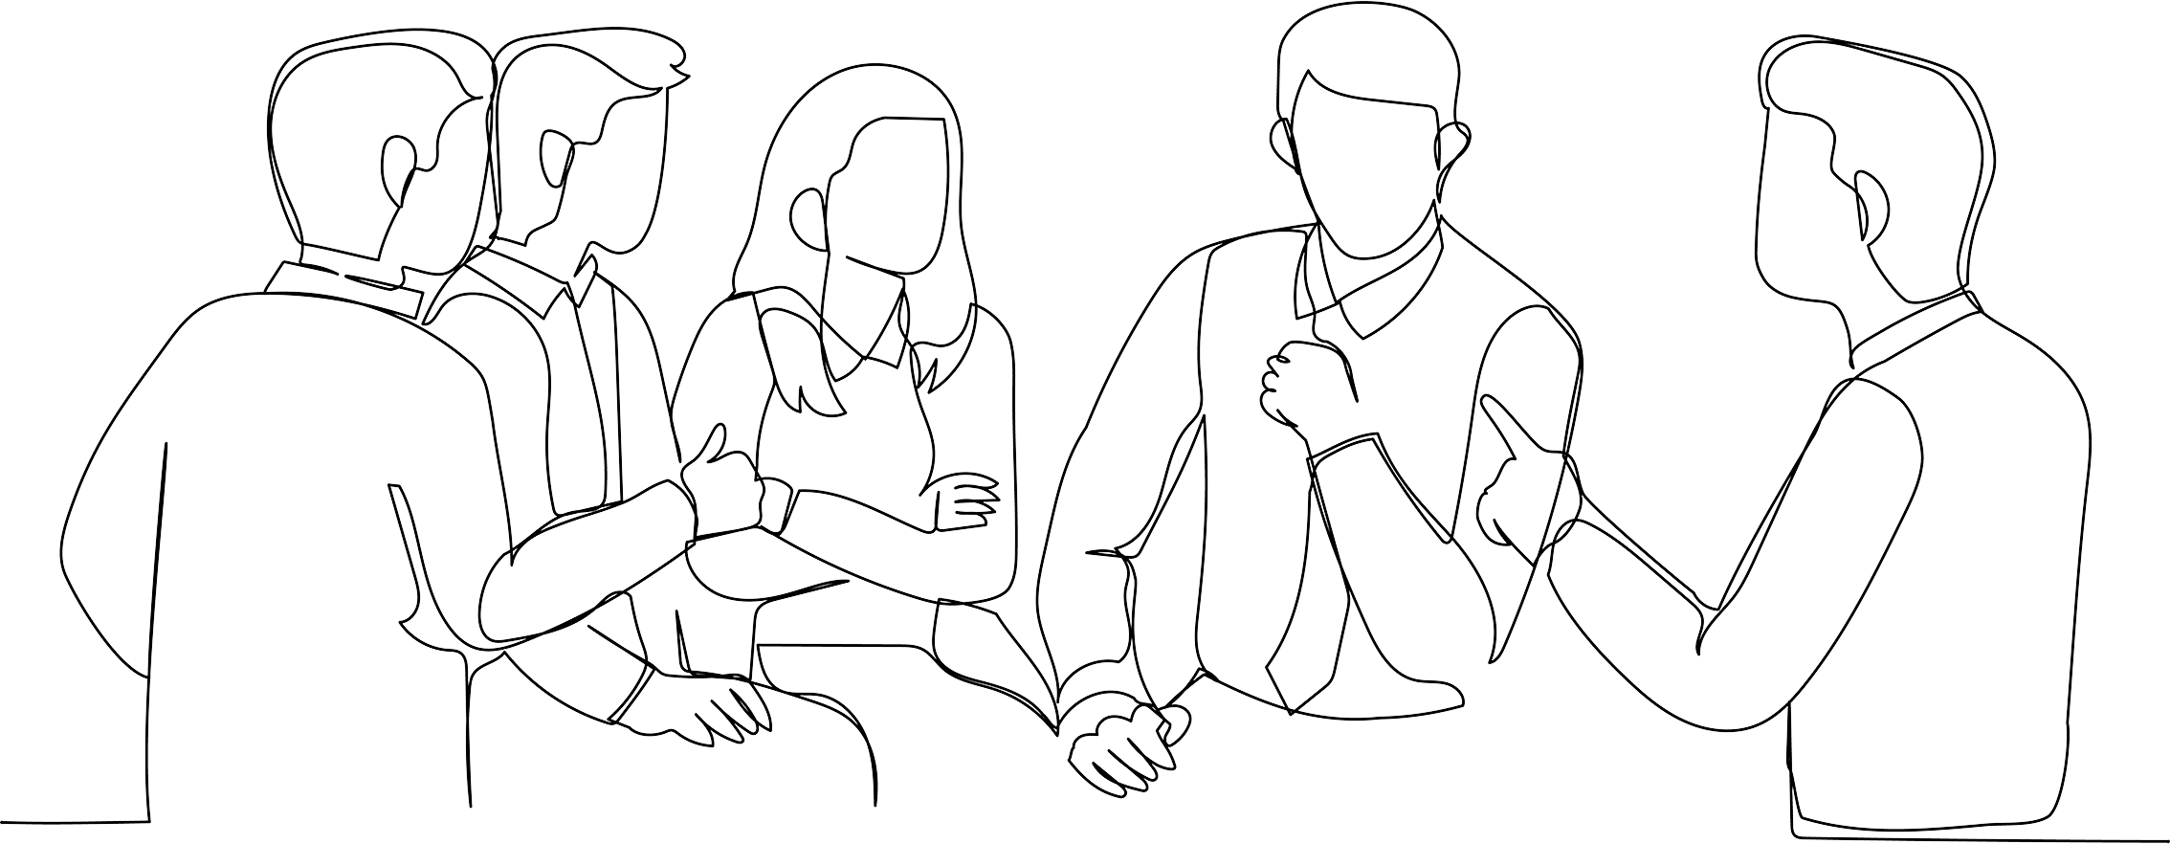
Vinkkaa tilaisuudesta paikallismedialle ja lähetä tiedote
Tee pohjatyöt: tutustu paikallislehden toimittajaan/toimitukseen ja pidä yhteyttä
Lähetä toimitukseen YrittäjäKlubi-tapahtuman kutsu ja pieni ennakkotiedote: mitä, miksi, milloin, missä, miksi
Miksi: mieti, miksi toimittajan kannattaa tulla tapahtumaan ja laita se kutsusi kärjeksi (esim. tilaisuuden puhuja, teema, tavoite jne.)
Älä pahoita mieltäsi jos toimittaja ei ehdi tapahtumaan, vaan kirjoita tapahtumastasi tiedote ja lähetä se tilaisuuden jälkeen kuvan kanssa. Valmis tiedotepohja löytyy täältä.
Vinkit tiedotteen tekoon:
Tiedote on eri asia kuin kannanotto, julkilausuma tai mielipidekirjoitus
Mieti myös tiedotteen kärki hyvin – mihin toimittajan on asiassa helppo tarttua? Mikä on asiassa uutinen? Laita se heti tiedotteen alkuun ja tiivistä tärkein otsikkoon
Mene suoraan asiaan ja tiivistä sanomasi
Panosta otsikkoon/sähköpostin aihekenttään, jotta toimittaja kiinnostuu ja avaa viestisi
Maksimipituus: karkeasti A4
Muista lisätä tiedotteen loppuun yhteystiedot-otsikon alle henkilö(t), joilta toimittaja voi tarvittaessa kysyä lisätietoja
Tarkistuta tiedote tarvittaessa kaverilla, tajuaako hän mistä on kyse/mikä on jutun pihvi
Kerää valmiiksi sinulle relevanttien medioiden yhteystiedot
Älä tee tiedotteesta pdf-dokumenttia tai muuta liitettä, vaan laita se sähköpostiin niin, että toimittajan on mahdollisimman helppo kopioida tekstisi

